Slide 1









BERITA RESMI
BADAN PENDAPATAN DAERAH
KABUPATEN KUTAI KARTANEGARA

Slide 2
TRIWULAN I I I - 2025
Realisasi pendapatan daerah Triwulan III-2025 tumbuh 6,77% (yoy)
Realisasi pendapatan daerah Triwulan III-2025 tumbuh 49,09% (q-to-q)

Slide 3
PENDAPATAN DAERAH KAB. KUTAI KARTANEGARA
Struktur Pendapatan Daerah Kabupaten Kutai Kartanegara tahun 2025 terdiri dari PAD 8,29%, Pendapatan Transfer 89,54% dan Pendapatan Lain-lain Yang Sah 2,17%
Dari sisi PAD, Pajak Daerah mempunyai kontribusi 3,17% dan Retribusi 4,24%
Dari sisi Pendapatan Transfer, Transfer Pemerintah Pusat mempunyai kontribusi 83,46% dan Transfer Antar Daerah 6,08%
Dari sisi Pendapatan Lain-lain Yang Sah menyumbang kontribusi dari hibah sebesar 2,17%
(World Economic Outlook Juli 2025)

Slide 4
PENDAPATAN DAERAH KAB. KUTAI KARTANEGARA
Hingga Triwulan III 2025, Total Realisasi Pendapatan Daerah mencapai Rp3,23 triliun, meningkat sekitar 6,8% (yoy) dibandingkan realisasi Triwulan III 2024 sebesar Rp3,03 triliun. Secara q to q, realisasi ini naik signifikan sekitar 49,1% dibandingkan Triwulan II 2025 yang tercatat Rp2,17 triliun. Kenaikan q-to-q menunjukkan adanya akselerasi penerimaan pada Triwulan III, meskipun secara kumulatif capaian masih berada pada 28,10% dari target tahunan. Kondisi ini mengindikasikan perlunya optimalisasi pendapatan pada Triwulan IV agar target akhir tahun dapat tercapai.
(World Economic Outlook Juli 2025)

Slide 5
REALISASI PAD TW. III 2025 KAB. KUTAI KARTANEGARA
(World Economic Outlook Juli 2025)
Memasuki Triwulan III tahun 2025, performa fiskal daerah secara keseluruhan menunjukkan tantangan yang cukup berat. Meskipun pemerintah daerah menetapkan target PAD yang lebih optimis sebesar Rp953,08 miliar (naik signifikan dari target tahun sebelumnya), realisasi yang tercapai hingga akhir September 2025 baru menyentuh angka Rp178,20 miliar. Angka ini merepresentasikan progres capaian yang masih rendah, yakni sebesar 18,70% dari target yang ditetapkan. Secara performa pertumbuhan, kondisi ini mengalami kontraksi yang cukup dalam, di mana secara kuartalan (q-to-q) pendapatan menurun sebesar 29,26%, dan jika dibandingkan dengan periode yang sama pada tahun lalu (yoy), terjadi penurunan tajam sebesar 34,19%.

Slide 6
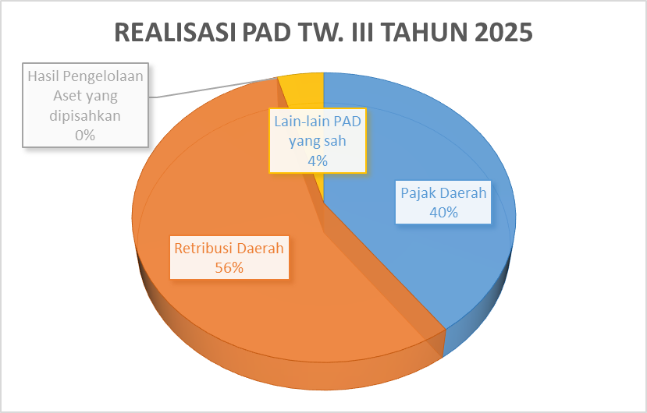
1 . REALISASI PAD KAB. KUTAI KARTANEGARA
Struktur realisasi PAD pada periode ini didominasi oleh dua sektor utama. Retribusi Daerah muncul sebagai kontributor terbesar dengan porsi mencapai 56% dari total realisasi PAD. Secara nominal, sektor ini mencatatkan realisasi sebesar Rp99,16 miliar. Lonjakan kontribusi ini sangat fantastis secara yoy yang tumbuh di atas 6.000%, yang kemungkinan dipicu oleh optimalisasi objek retribusi pasca implementasi regulasi UU HKPD.
Penyumbang terbesar kedua adalah Pajak Daerah yang memberikan kontribusi sebesar 40% terhadap total PAD. Dengan realisasi nominal Rp71,29 miliar, sektor ini menunjukkan resiliensi yang baik melalui pertumbuhan tahunan sebesar 63,74%. Hal ini mencerminkan bahwa meskipun ekonomi makro berfluktuasi, aktivitas ekonomi domestik seperti sektor jasa dan konsumsi masyarakat di wilayah Kalimantan Timur masih memberikan sokongan yang stabil terhadap kas daerah.
Sektor Lain-lain PAD yang Sah hanya menyumbang sebesar 4% dari total realisasi. Penurunan drastis sebesar 96,51% secara yoy dikarenakan tahun lalu pendapatan BLUD masih terkandung pada sektor ini. Hal ini menjadi faktor utama yang menyeret turun total PAD secara keseluruhan.
Sementara itu, sektor Hasil Pengelolaan Kekayaan Daerah yang Dipisahkan tercatat memberikan kontribusi 0% karena belum adanya realisasi dividen atau setoran laba BUMD yang masuk hingga akhir triwulan ketiga ini. kondisi ini seringkali merupakan bagian dari siklus administratif di mana setoran dividen BUMD biasanya mengalir deras menjelang akhir tahun anggaran.
(World Economic Outlook Juli 2025)

Slide 7
1 . 1 . PAJAK DAERAH
Hingga Triwulan III 2025, realisasi Pajak Daerah mencapai Rp71,30 miliar, tumbuh signifikan 63,74% (yoy) dan meningkat 8,00% (q-to-q). Kinerja positif ini mencerminkan masih kuatnya aktivitas ekonomi lokal di Kutai Kartanegara, menunjukkan adanya pemulihan dan ekspansi basis pajak setelah periode moderasi pada tahun sebelumnya. Sementara kenaikan q-to-q yang lebih moderat mengindikasikan pertumbuhan yang mulai stabil dan berkelanjutan.
PBJT Jasa Perhotelan terealisasi Rp363,18 juta, tumbuh 2,31% (yoy) namun turun 24,31% (q-to-q). Kenaikan yoy mencerminkan pemulihan sektor akomodasi seiring aktivitas bisnis dan pemerintahan, sementara penurunan q-to-q dipengaruhi faktor musiman dan berkurangnya agenda besar pada Triwulan III.
PBJT Makanan dan/atau Minuman mencapai Rp15,16 miliar, tumbuh 6,57% (yoy) dan melonjak 43,13% (q-to-q). Kinerja ini didorong meningkatnya konsumsi masyarakat dan aktivitas usaha kuliner, sejalan dengan terjaganya daya beli di Kutai Kartanegara.
(World Economic Outlook Juli 2025)
PBJT Kesenian dan Hiburan terealisasi Rp79,58 juta, terkontraksi 48,36% (yoy) dan 6,49% (q-to-q). Penurunan ini mencerminkan sektor hiburan yang belum pulih sepenuhnya serta pergeseran pola belanja masyarakat ke kebutuhan prioritas.
Pajak Reklame tercatat Rp551,66 juta, turun 16,19% (yoy) dan 54,19% (q-to-q). Pelemahan ini sejalan dengan efisiensi biaya promosi dunia usaha dan peralihan ke media digital.
PBJT Tenaga Listrik mencapai Rp21,08 miliar, tumbuh 10,13% (yoy) dan 5,58% (q-to-q). Kenaikan mencerminkan meningkatnya konsumsi listrik rumah tangga dan industri pendukung tambang serta konstruksi.
Pajak Jasa Parkir terealisasi Rp66,31 juta, melonjak 59,88% (yoy) dan sangat tinggi 890,88% (q-to-q). Lonjakan ini dipengaruhi oleh meningkatnya mobilitas masyarakat dan optimalisasi pemungutan.

Slide 8
1 . 1 . PAJAK DAERAH
Pajak Air Tanah tercatat Rp632,05 juta, terkontraksi 14,01% (yoy) namun relatif stabil 0,52% (q-to-q). Penurunan yoy berkaitan dengan pengendalian pemanfaatan air tanah oleh industri.
Pajak Sarang Burung Walet mencapai Rp6,43 juta, turun 13,72% (yoy) dan 63,06% (q-to-q). Fluktuasi ini dipengaruhi kondisi pasar ekspor dan karakter usaha yang sangat spesifik.
Pajak MBLB terealisasi Rp733,60 juta, melonjak tajam 312,71% (yoy) dan 261,47% (q-to-q). Kinerja ini sejalan dengan masifnya pembangunan infrastruktur dan aktivitas konstruksi di wilayah Kukar.
PBB-P2 mencapai Rp2,51 miliar, relatif stabil dengan penurunan tipis 0,54% (yoy) namun naik 43,48% (q-to-q). Kenaikan q-to-q mencerminkan pola pembayaran yang terkonsentrasi pada triwulan tertentu.
BPHTB terealisasi Rp1,75 miliar, tumbuh kuat 44,41% (yoy) dan 144,28% (q-to-q). Pertumbuhan ini mencerminkan meningkatnya transaksi properti dan aktivitas investasi lahan, terutama di kawasan penyangga IKN.
(World Economic Outlook Juli 2025)
Opsen PKB terealisasi Rp12,22 miliar, terkontraksi 17,85% (q-to-q). Penurunan ini sejalan dengan melemahnya pembelian kendaraan bermotor baru akibat kehati-hatian konsumsi masyarakat dan penyesuaian daya beli di Kalimantan Timur.
Opsen BBNKB terealisasi Rp16,15 miliar, tumbuh 4,66% (q-to-q). Kenaikan ini mencerminkan masih aktifnya transaksi balik nama kendaraan, khususnya kendaraan bekas, yang relatif lebih terjangkau di tengah kondisi ekonomi yang selektif.

Slide 9
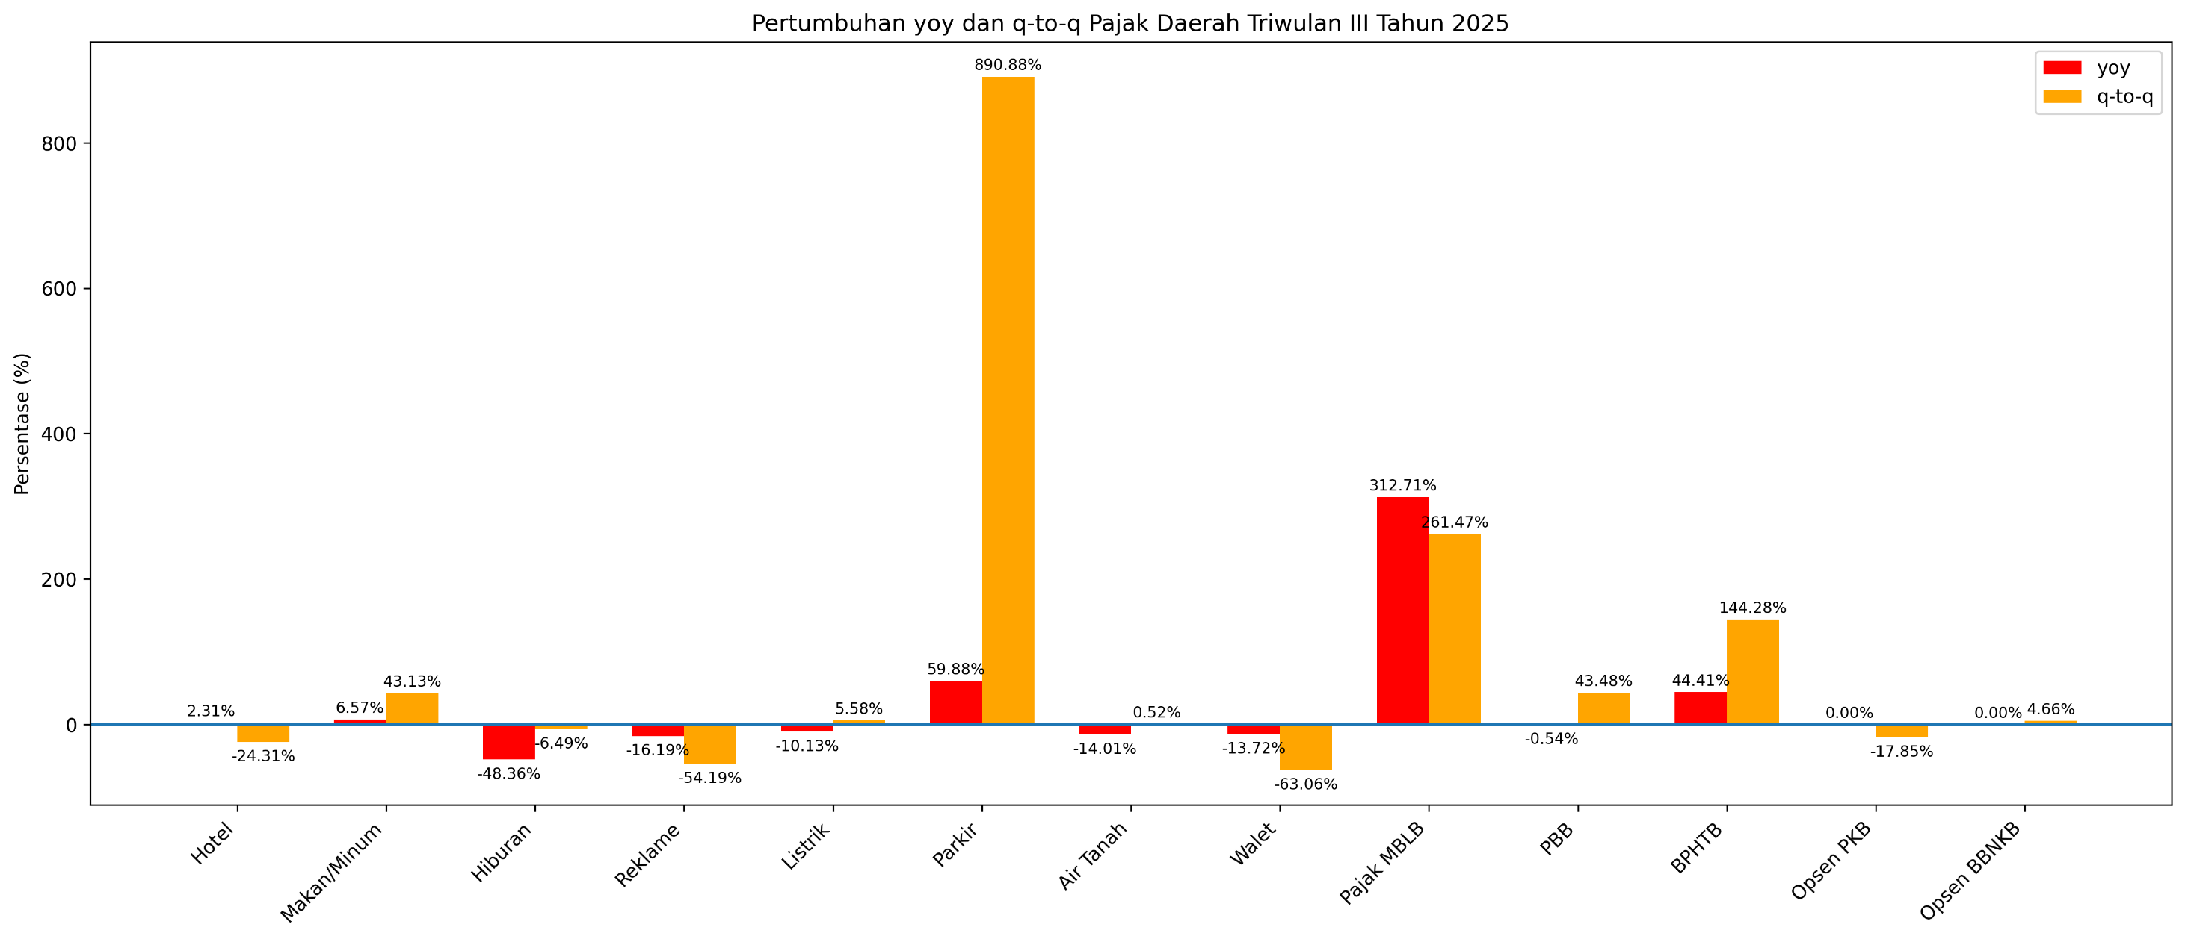
1 . 1 . PAJAK DAERAH
(World Economic Outlook Juli 2025)

Slide 10
1 . 2 . RETRIBUSI DAERAH
Hingga Triwulan III 2025, realisasi Retribusi Daerah Kabupaten Kutai Kartanegara tercatat sebesar Rp99,17 miliar, meningkat sangat signifikan 6.790,93% (yoy) namun mengalami kontraksi 37,66% (q-to-q). Kenaikan yoy yang sangat tinggi terutama dipengaruhi penerapan UU HKPD. Sementara itu, kontraksi q-to-q mencerminkan adanya normalisasi penerimaan setelah realisasi tinggi pada triwulan sebelumnya, serta pola musiman pada beberapa jenis retribusi. Secara makro, kondisi ini masih mencerminkan proses pemulihan ekonomi daerah yang berlanjut, meskipun dengan laju pertumbuhan yang mulai lebih terkendali.

Slide 11
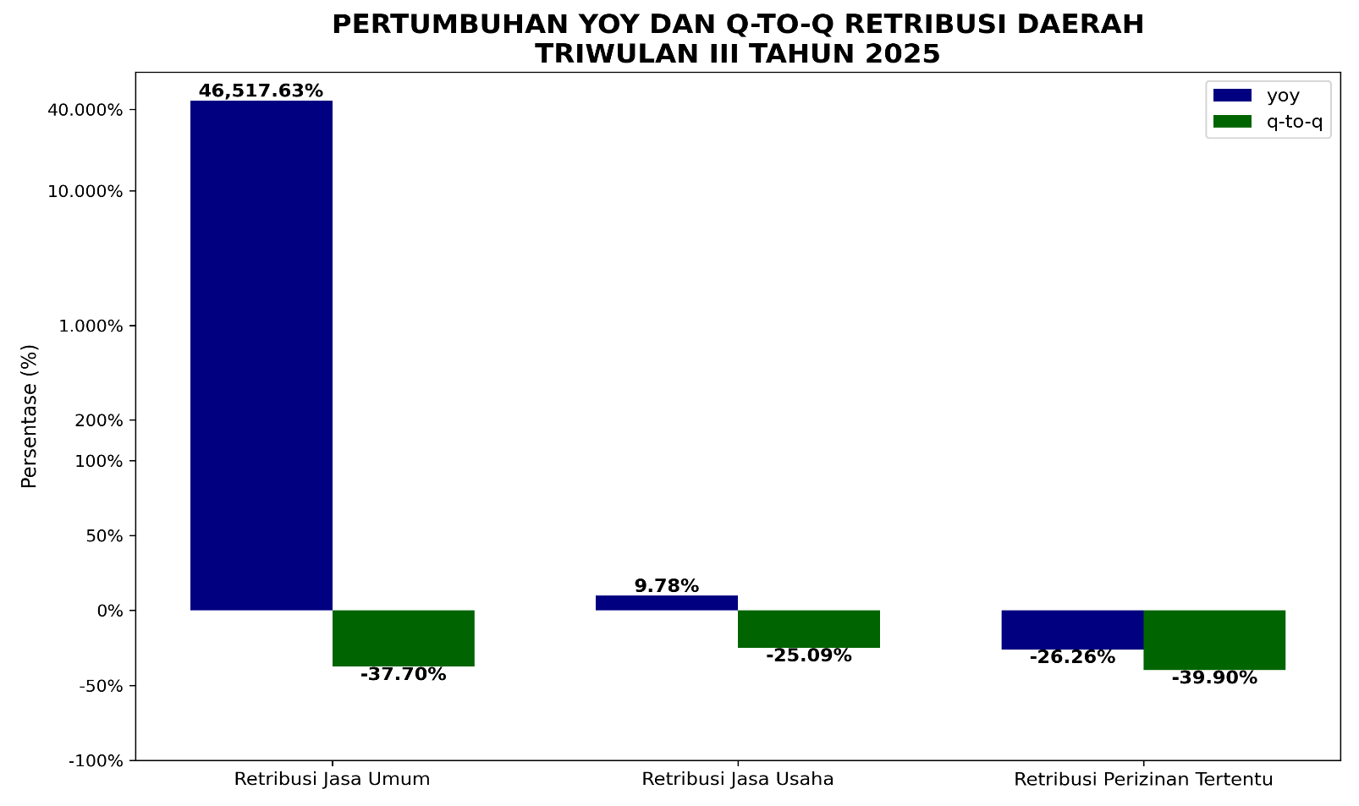
1 . 2 . RETRIBUSI DAERAH
Realisasi Retribusi Jasa Umum hingga Triwulan III 2025 mencapai Rp98,10 miliar, melonjak tajam 46.517,63% (yoy) namun mengalami kontraksi 37,70% (q-to-q). Kontributor terbesar berasal dari Retribusi Pelayanan Kesehatan dengan realisasi Rp97,21 miliar, meningkat drastis dibandingkan tahun sebelumnya yang hanya Rp979,21 juta. Hal ini merupakan akibat penerapan UU HKPD dan mencerminkan peningkatan signifikan pemanfaatan layanan kesehatan daerah. Sebaliknya, kinerja terendah berasal dari Retribusi Penyediaan/Penyedotan Kakus yang belum terealisasi, serta Retribusi Pelayanan Kebersihan/Persampahan yang turun menjadi Rp1,1 juta dari Rp3 juta pada tahun sebelumnya. Secara ekonomi, kontraksi q-to-q mencerminkan faktor musiman dan penyesuaian anggaran layanan publik.
Realisasi Retribusi Jasa Usaha pada Triwulan III 2025 tercatat sebesar Rp485,25 juta, meningkat 9,78% (yoy) dibandingkan tahun sebelumnya sebesar Rp442,00 juta, namun terkontraksi 25,09% (q-to-q). Pertumbuhan terbesar berasal dari Retribusi Pemakaian Kekayaan Daerah dengan realisasi Rp35 juta, melonjak tajam dari Rp3,57 juta pada Triwulan III 2024, menunjukkan semakin optimalnya pemanfaatan aset daerah untuk kegiatan ekonomi. Di sisi lain, kontribusi terendah berasal dari Retribusi Terminal yang belum terealisasi pada tahun berjalan, mencerminkan masih kurangnya optimalisasi pemungutan.
Realisasi Retribusi Perizinan Tertentu hingga Triwulan III 2025 mencapai Rp580,07 juta, mengalami kontraksi 26,26% (yoy) dari realisasi tahun sebelumnya sebesar Rp786,67 juta, serta terkontraksi 39,90% (q-to-q). Seluruh penerimaan pada kelompok ini bersumber dari Retribusi Persetujuan Bangunan Gedung (PBG/IMB), sehingga kinerjanya sangat bergantung pada dinamika sektor konstruksi dan properti. Penurunan realisasi mencerminkan melambatnya permohonan perizinan bangunan baru seiring sikap wait and see pelaku usaha terhadap kondisi ekonomi dan arah kebijakan pembangunan. Meski demikian, dengan berlanjutnya pembangunan kawasan penyangga IKN dan proyek strategis di Kukar, retribusi perizinan memiliki potensi untuk kembali menguat pada periode selanjutnya.

Slide 12
1 . 3 . HASIL PENGELOLAAN KEKAYAAN DAERAH YANG DIPISAHKAN
Hingga Triwulan III 2025, Hasil Pengelolaan Kekayaan Daerah yang Dipisahkan Kabupaten Kutai Kartanegara belum terealisasi, sehingga secara yoy terkontraksi 100% dibandingkan Triwulan III 2024 yang tercatat sebesar Rp3,93 miliar, dan secara q-to-q juga minus 100% karena pada Triwulan II 2025 telah terealisasi dividen dari BPD Kaltimtara dan PDAM. Tidak adanya realisasi pada Triwulan III bukan disebabkan oleh penurunan kinerja BUMD, melainkan karena pola pembagian dividen yang bersifat tidak rutin dan umumnya dilakukan satu kali dalam setahun setelah penetapan laba dan keputusan RUPS. Umumnya, pembagian dividen dilakukan pada Triwulan II (dividen tahunan) dan terkadang dilakukan pembagian juga pada Triwulan IV (dividen interim) tergantung manajemen perusahaan.
Dari sisi ekonomi makro, meskipun pertumbuhan Kalimantan Timur dan Kutai Kartanegara tetap positif namun lebih moderat seiring normalisasi sektor energi dan pertambangan, BUMD cenderung menerapkan kebijakan kehati-hatian dengan menahan laba untuk menjaga likuiditas dan memperkuat permodalan. Dengan mempertimbangkan stabilitas usaha dan prospek ekonomi daerah, potensi realisasi dividen masih terbuka pada Triwulan IV 2025, sehingga kontraksi sementara ini lebih mencerminkan faktor waktu dan kebijakan korporasi dibandingkan pelemahan kinerja ekonomi daerah.

Slide 13
1 . 4 . LAIN - LAIN PAD YAN SAH
Secara total, realisasi Lain-lain PAD yang Sah hingga Triwulan III 2025 tercatat Rp7,74 miliar, terkontraksi 96,51% (yoy) akibat pergeseran pendapatan BLUD ke Retribusi Jasa Umum sesuai UU HKPD, namun secara q-to-q melonjak 333,74%. Kontraksi yoy yang dalam ini bersifat struktural dan akuntansi (base effect) karena pada 2024 kelompok ini ditopang besar oleh pendapatan BLUD RSUD, sehingga tidak mencerminkan pelemahan ekonomi daerah.
Dari sisi triwulanan, pertumbuhan q-to-q didorong oleh pendapatan denda pajak (+391,40%), sewa rumah yang tumbuh positif, serta mulai pulihnya penerimaan lain-lain, seiring meningkatnya aktivitas belanja dan pemanfaatan aset daerah.
Penurunan terdalam yoy terjadi pada pendapatan bunga deposito dan jasa giro, dipengaruhi oleh reklasifikasi pendapatan, pengelolaan kas yang lebih efisien, dan normalisasi pendapatan pasif. Secara keseluruhan, kinerja ini menunjukkan fase transisi yang sehat, yaitu meski yoy tertekan secara teknis, dinamika q-to-q menegaskan arah pemulihan dan ketahanan ekonomi Kalimantan Timur, khususnya Kabupaten Kutai Kartanegara.

Slide 14
2 . PERTUMBUHANPENDAPATAN TRANSFER TRIWULAN III-2025
Hingga Triwulan III 2025, realisasi Pendapatan Transfer Kabupaten Kutai Kartanegara mencapai Rp3,05 triliun, tumbuh 10,80% (yoy) dan meningkat tajam 59,40% (q-to-q) dibandingkan Triwulan II 2025. Peningkatan ini menunjukkan adanya percepatan penyaluran transfer pada Triwulan III, seiring pola umum realisasi anggaran pemerintah yang lebih intensif pada pertengahan hingga akhir tahun anggaran. Secara yoy, pertumbuhan yang relatif moderat mencerminkan kondisi ekonomi Kalimantan Timur yang tetap solid namun lebih terkendali, terutama dengan normalisasi harga komoditas unggulan. Sementara lonjakan q-to-q lebih dipengaruhi oleh faktor waktu penyaluran dan administrasi transfer, bukan semata-mata lonjakan aktivitas ekonomi. Secara keseluruhan, kinerja Pendapatan Transfer masih terjaga dan menjadi penopang utama kapasitas fiskal daerah hingga akhir Triwulan III.

Slide 15
2 . 1 . TRANSFER PEMERINTAH PUSAT
DBH
DBH Pajak pada Triwulan III 2025 tercatat sebesar Rp261,33 miliar, mengalami kontraksi 41,48% (yoy) dan 62,48% (q-to-q) yang terutama dipengaruhi oleh melemahnya realisasi DBH PBB-P3 dan PPh. Kondisi ini sejalan dengan perlambatan transaksi properti, normalisasi aktivitas usaha, serta penyesuaian basis penerimaan pajak pusat pasca periode ekspansi fiskal sebelumnya, sehingga daya dorong konsumsi dan investasi non-SDA belum pulih secara agresif meskipun masih terkendali. Dalam struktur DBH Pajak, PBB-P3 tetap menjadi kontributor terbesar hingga Triwulan III 2025 dengan realisasi Rp248,64 miliar, walaupun terkontraksi 38,98% (yoy) dan 62,35% (q-to-q). Penurunan kinerja lebih dipengaruhi oleh faktor penyesuaian penetapan nilai dan waktu distribusi DBH dari pemerintah pusat serta normalisasi penerimaan setelah capaian tinggi tahun sebelumnya. Dengan demikian, pelemahan DBH Pajak bersifat struktural dan siklikal, bukan mencerminkan penurunan tajam kesehatan ekonomi daerah.

Slide 16
2 . 1 . TRANSFER PEMERINTAH PUSAT
DBH
Sementara itu, pada kelompok DBH Bukan Pajak (SDA), jenis bagi hasil dengan kinerja paling menonjol adalah DBH Iuran Tetap (Landrent) dan royalti eksplorasi dan eksploitasi, khususnya migas. DBH Iuran Tetap tercatat sebesar Rp8,07 miliar, melonjak sangat tinggi 126,57% (yoy) dan 150,94% (q-to-q), mencerminkan meningkatnya kepastian usaha dan aktivitas perizinan pertambangan di Kalimantan Timur. Selain itu, DBH Royalti Eksplorasi dan Eksploitasi mencapai Rp2,24 triliun, tumbuh 29,55% (yoy) dan melonjak 183,06% (q-to-q), menjadi kontributor terbesar DBH Bukan Pajak secara absolut. Kinerja ini sejalan dengan masih tingginya produksi migas dan mineral di Kutai Kartanegara serta posisi strategis daerah dalam rantai pasok energi nasional, sehingga DBH SDA tetap menjadi motor utama pertumbuhan pendapatan transfer daerah.

Slide 17
2 . 1 . TRANSFER PEMERINTAH PUSAT
2. Dana Alokasi Umum
DAU pada Triwulan III 2025 terealisasi sebesar Rp214,40 miliar, relatif stabil secara yoy (12,01%) namun meningkat tajam 253,15% (q-to-q). Hal ini mencerminkan fungsi DAU sebagai instrumen fiskal yang menjaga kesinambungan belanja daerah, khususnya belanja wajib seperti gaji dan layanan dasar, dengan pola penyaluran yang tidak merata antar triwulan.
3. Dana Alokasi Khusus
DAK belum terealisasi hingga Triwulan III 2025, sehingga mengalami kontraksi 100% (yoy dan q-to-q), yang lebih disebabkan oleh faktor administratif, kesiapan dokumen teknis, serta penyesuaian kebijakan pemerintah pusat.

Slide 18
2 . 2 . TRANSFER ANTAR DAERAH
Hingga Triwulan III 2025, realisasi Pendapatan Bagi Hasil Pajak Kabupaten Kutai Kartanegara tercatat sebesar Rp121,56 miliar, turun 22,59% (yoy) dibandingkan Triwulan III 2024 sebesar Rp157,04 miliar. Secara q-to-q, realisasi juga menurun 48,25% dibandingkan Triwulan II 2025. Penurunan ini mencerminkan perlambatan penerimaan pada Triwulan III seiring normalisasi ekonomi Kalimantan Timur pasca periode pertumbuhan tinggi. Faktor fluktuasi harga komoditas, efisiensi konsumsi, serta penyesuaian kebijakan fiskal provinsi turut memengaruhi basis bagi hasil pajak.
Kontraksi terdalam terjadi pada Bagi Hasil PKB dan BBN-KB yang hingga Triwulan III 2025 belum terealisasi, sehingga secara yoy terkontraksi 100%. Kondisi ini mencerminkan perubahan pola penyaluran dan waktu distribusi bagi hasil dari pemerintah provinsi, di tengah melemahnya penjualan kendaraan bermotor akibat kenaikan suku bunga pembiayaan, penurunan daya beli, serta sikap wait and see pelaku usaha dan masyarakat di Kutai Kartanegara. Sementara itu, PBB-KB tetap menjadi kontributor utama dengan realisasi Rp113,12 miliar, meskipun turun 5,94% (yoy) dan 48,53% (q-to-q). Penurunan PBB-KB sejalan dengan kebijakan pengendalian konsumsi BBM dan efisiensi distribusi logistik di Kalimantan Timur.
Di tengah tekanan tersebut, Bagi Hasil Pajak Air Permukaan tetap relatif stabil dengan penurunan tipis 3,67% (yoy), mencerminkan keberlanjutan aktivitas industri dan perkebunan di Kutai Kartanegara. DBH Cukai Hasil Tembakau justru tumbuh 9,60% (yoy) meskipun terkoreksi secara q-to-q, menunjukkan daya tahan konsumsi tembakau dan konsistensi kebijakan nasional.

Slide 19
RINGKASAN PERTUMBUHAN PENDAPATAN DAERAH TRIWULAN 3-2025
Hingga Triwulan III 2025, realisasi pendapatan daerah mencapai Rp3,23 triliun, tumbuh 6,77% (yoy) dan melonjak 49,09% (q-to-q). Kenaikan q-to-q yang sangat kuat menunjukkan percepatan penerimaan pada TW III, meskipun secara kumulatif baru mencapai sekitar 28,10% dari target tahunan.
Realisasi PAD TW III 2025 tercatat Rp178,20 miliar, namun mengalami kontraksi 34,19% (yoy) dan turun 29,26% (q-to-q). Pelemahan ini terutama dipengaruhi oleh perubahan struktur pendapatan (reklasifikasi BLUD sesuai UU HKPD) serta belum terealisasinya dividen BUMD hingga TW III.
Hingga Triwulan III 2025, Pajak Daerah terealisasi Rp71,30 miliar, tumbuh 63,74% (yoy) dan 8,00% (q-to-q), mencerminkan masih kuatnya aktivitas ekonomi lokal. Retribusi Daerah mencapai Rp99,17 miliar, melonjak sangat tinggi 6.790,93% (yoy) namun terkontraksi 37,66% (q-to-q) akibat normalisasi penerimaan pasca lonjakan pada triwulan sebelumnya. Kontributor terbesar PAD adalah Retribusi Daerah dengan porsi sekitar 56% dari total PAD yang tumbuh sangat tinggi secara yoy, serta Pajak Daerah dengan kontribusi sekitar 40% yang menunjukkan pertumbuhan positif baik tahunan maupun triwulanan.
Pendapatan transfer TW III 2025 mencapai Rp3,05 triliun, tumbuh 10,80% (yoy) dan meningkat tajam 59,40% (q-to-q). Kinerja ini terutama ditopang oleh lonjakan DBH SDA (royalti migas dan minerba), meskipun sebagian transfer pajak dan transfer antar daerah mengalami kontraksi akibat faktor waktu penyaluran dan normalisasi ekonomi.

